Slide 1
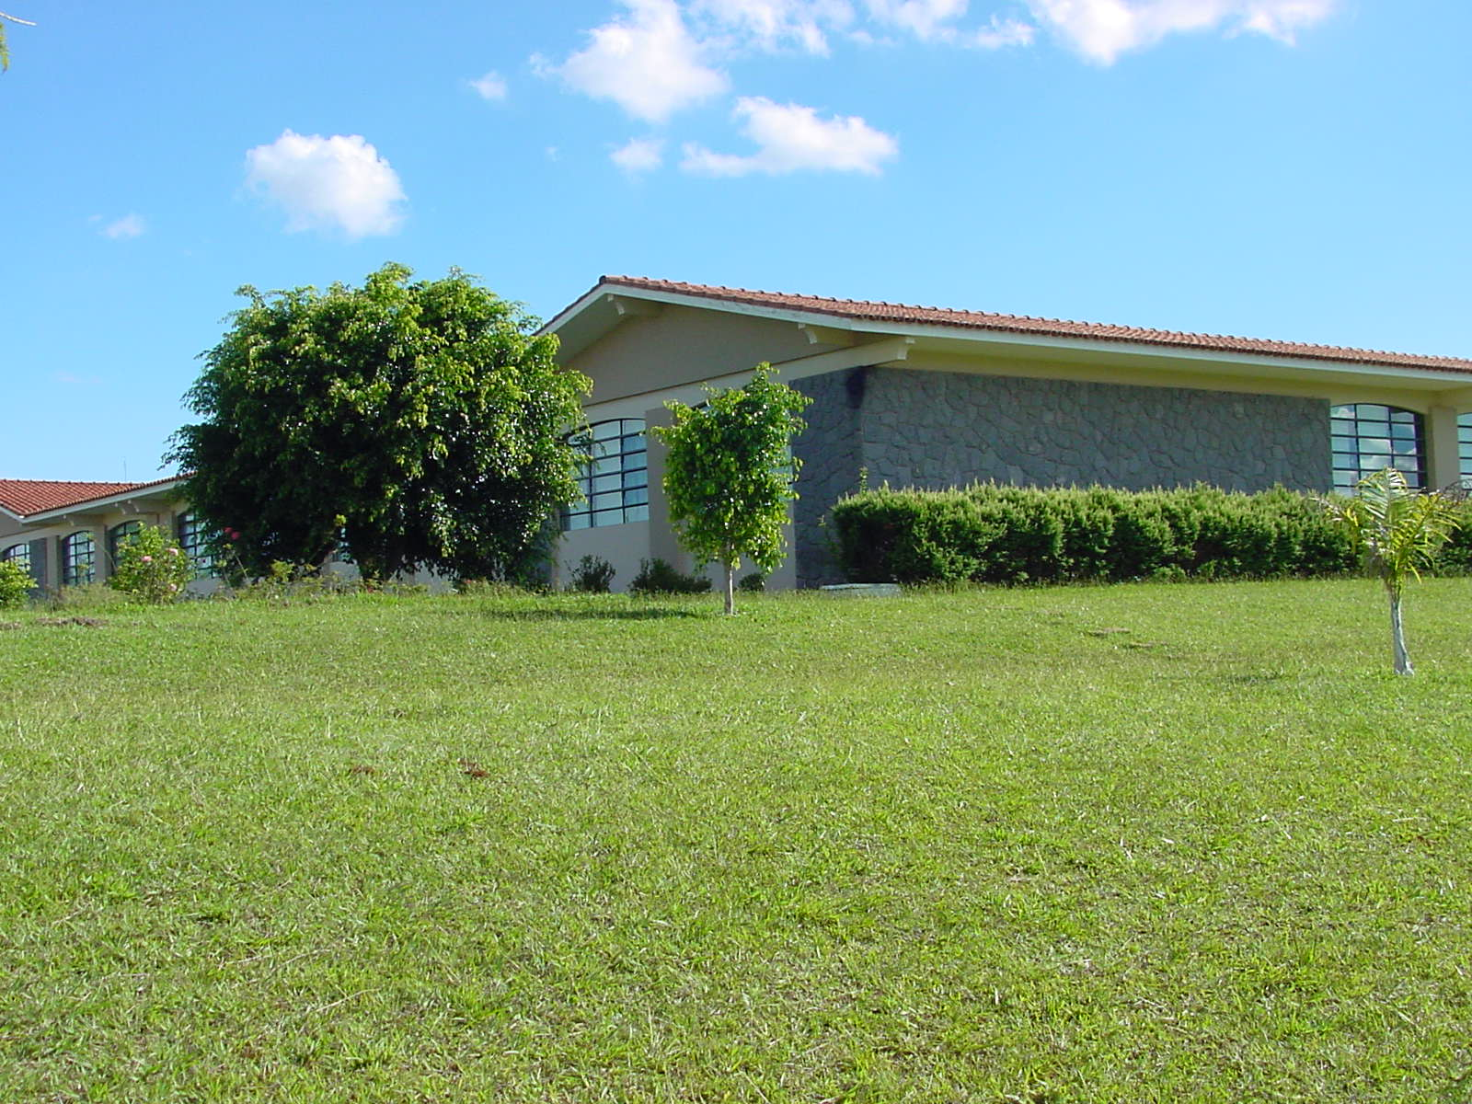
22 - OS POBRES DE FORA DA IGREJA
Ministério do Amor
Ellen G White
Pr. Marcelo Carvalho

Slide 2
Mat. 25.35-36

Slide 3
O melhor caminho para alcançar as pessoas hoje, é manifestar interesse pela humanidade necessitada e sofredora. Amar como Ele amou- essa é a nossa tarefa- sempre!

Slide 4
1. Que tipo de ministério de amor devemos praticar pelos pobres em geral?
(186:1 e 2)

Slide 5
Recolher o necessitado, o oprimido, o aflito, o que sofreu perdas, é justamente a obra que toda igreja que crê na verdade presente devia estar realizando há muito tempo. Cumpre-nos mostrar a terna simpatia do samaritano em suprir as necessidade físicas, alimentar o faminto, trazer para casa os pobres abandonados,

Slide 6
... buscando de Deus continuamente a graça e a força que nos habilitem a chegar às profundezas da miséria humana, e ajudar aqueles que absolutamente não se podem ajudar a si mesmos. Realizando essa obra, temos uma favorável oportunidade de apresentar a Cristo, o Crucificado.

Slide 7
Há uma obra a ser feita por nossas igrejas, da qual muitos mal fazem uma idéia, obra até aqui nem tocada, por assim dizer. "Tive fome", diz Cristo, "e destes-Me de comer; tive sede, e destes-Me de beber; era estrangeiro e hospedastes-Me; estava nu, e vestistes-Me; adoeci, e visitastes-Me; estive na prisão, e fostes ver-Me." Mat. 25:35 e 36.

Slide 8
Pensam alguns que, se dão dinheiro para esta obra, isto é tudo quanto deles se requer; mas isto é um erro. A dádiva do dinheiro não pode tomar o lugar do serviço pessoal. É direito dar de nossos meios, e muitos mais o deveriam fazer; é-lhes, porém, exigido o serviço pessoal segundo suas oportunidades e suas forças.

Slide 9
2. Em que lugar nós deveríamos especialmente trabalhar? (187:1)

Slide 10
Todo membro de igreja deve considerar seu especial dever o trabalhar pela vizinhança. Cogitai a ver qual a melhor maneira de auxiliar os que não têm interesse nas coisas religiosas. Ao visitardes amigos e vizinhos, manifestai interesse em seu bem-estar temporal e espiritual.

Slide 11
3. Que método
de trabalho recomendado por Deus devemos utilizar para
alcançar vizinhos e amigos? (187:1)

Slide 12
Apresentai a Cristo como o Salvador que perdoa o pecado. Convidai os vizinhos a vossa casa, e lede com eles a preciosa Bíblia e os livros que lhes explicam as verdades. Isto, aliado a hinos singelos e fervorosas orações, tocar-lhes-á o coração. Eduquem-se os membros da igreja em assim fazer.

Slide 13
Isto é tão essencial como salvar as almas entenebrecidas nos campos estrangeiros. Enquanto uns sentem a preocupação pelas almas distantes, tomem os muitos que se acham na pátria sobre si o encargo das preciosas almas que os rodeiam e trabalhem tão diligentemente como aqueles por sua salvação.

Slide 14
4. Como devemos proceder na visitação de pessoas aflitas? (187:4)

Slide 15
Deus pede não somente vossa beneficência, mas um semblante satisfeito, palavras de esperança, o aperto de vossa mão. Ao visitardes os aflitos do Senhor, encontrareis alguns a quem a esperança já abandonou; levai-lhes de volta os seus raios.

Slide 16
Outros há que carecem do pão da vida; lede-lhes a Palavra de Deus. Há em outros uma enfermidade da alma que bálsamo algum terrestre pode amenizar, nenhum médico pode curar; orai por esses e levai-os a Jesus.

Slide 17
5. Como deveríamos proceder para não incentivar a indolência e a dependência? (188:2)

Slide 18
Cumpre considerar cuidadosamente e com oração os métodos de ajudar os necessitados. Precisamos buscar em Deus sabedoria, pois Ele sabe mais que os limitados mortais como cuidar das criaturas que fez. Alguns há que dão indiscriminadamente a todos quantos lhes solicitam o auxílio. Nisto eles erram. Ao procurar ajudar o necessitado, devemos cuidar em ministrar-lhes a justa espécie de auxílio.

Slide 19
Pessoas há que, uma vez ajudadas, continuarão a tornar-se especiais objetos de necessidade. Dependerão enquanto virem alguma coisa de que depender. Dando a essas pessoas indevido tempo e atenção, estimularemos a preguiça, a incapacidade, o desperdício e a intemperança.

Slide 20
6. Que método de trabalho recomenda Ellen White a fim de melhor alcançarmos as pessoas? (189:5)

Slide 21
Podemos alcançar melhor os corações manifestando interesse pela humanidade necessitada e sofredora.

Slide 22
A cultura da mente e do coração é alcançada com muito mais facilidade quando manifestamos em outros tal terna simpatia a ponto de espalharmos nossos benefícios e privilégios no sentido de aliviar-lhes as necessidades.

Slide 23
7. Como
devemos agir quando alguém com aparência de vagabundo ou
malandro bater em nossa porta solicitando alimento? (188:4)

Slide 24
O provérbio: "O mundo me deve a subsistência", encerra a essência da falsidade, da fraude e do roubo. O mundo não deve a subsistência a nenhum homem capaz de trabalhar e ganhar sua manutenção.

Slide 25
Mas se nos chega à porta alguém pedindo pão, não o devemos mandar embora com fome. Sua pobreza pode ser resultado de infortúnios.

Slide 26
8. Como alcançar a cultura da mente e do coração? (189:4)

Slide 27
Podemos alcançar melhor os corações manifestando interesse pela humanidade necessitada e sofredora.

Slide 28
A cultura da mente e do coração é alcançada com muito mais facilidade quando manifestamos em outros tal terna simpatia a ponto de espalharmos nossos benefícios e privilégios no sentido de aliviar-lhes as necessidades.

Slide 29
“O inimigo mora ao lado”- é o título de um filme. Diríamos que “Um necessitado mora ao lado”. Devemos começar nosso trabalho pelos mais próximos. Atender nosso vizinho- é a primeira tarefa. Assim fazendo, dificilmente resistirão à voz do Salvador.

Slide 30
FADMinas
Senhor, quero ver em cada pessoa uma oportunidade.

